Slide 1
ERP & CRM PRESENTE AVEC ODOO
Cours réalisé par Lilian Mirabel & Ander Piciura
Systèmes D’information

Slide 2
Sommaire
Pourquoi utiliser un CRM & ERP
Comment installer Odoo
A rajouter

Slide 3
Qu’est ce qu’un ERP et un CRM
ERP (Enterprise Resource Planning) : logiciel qui centralise et gère toutes les activités d’une entreprise (comptabilité, stock, production, achats, etc.) dans un seul système.
CRM (Customer Relationship Management) : logiciel qui aide à gérer les relations avec les clients, suivre les ventes, le marketing et le support client.

Slide 4
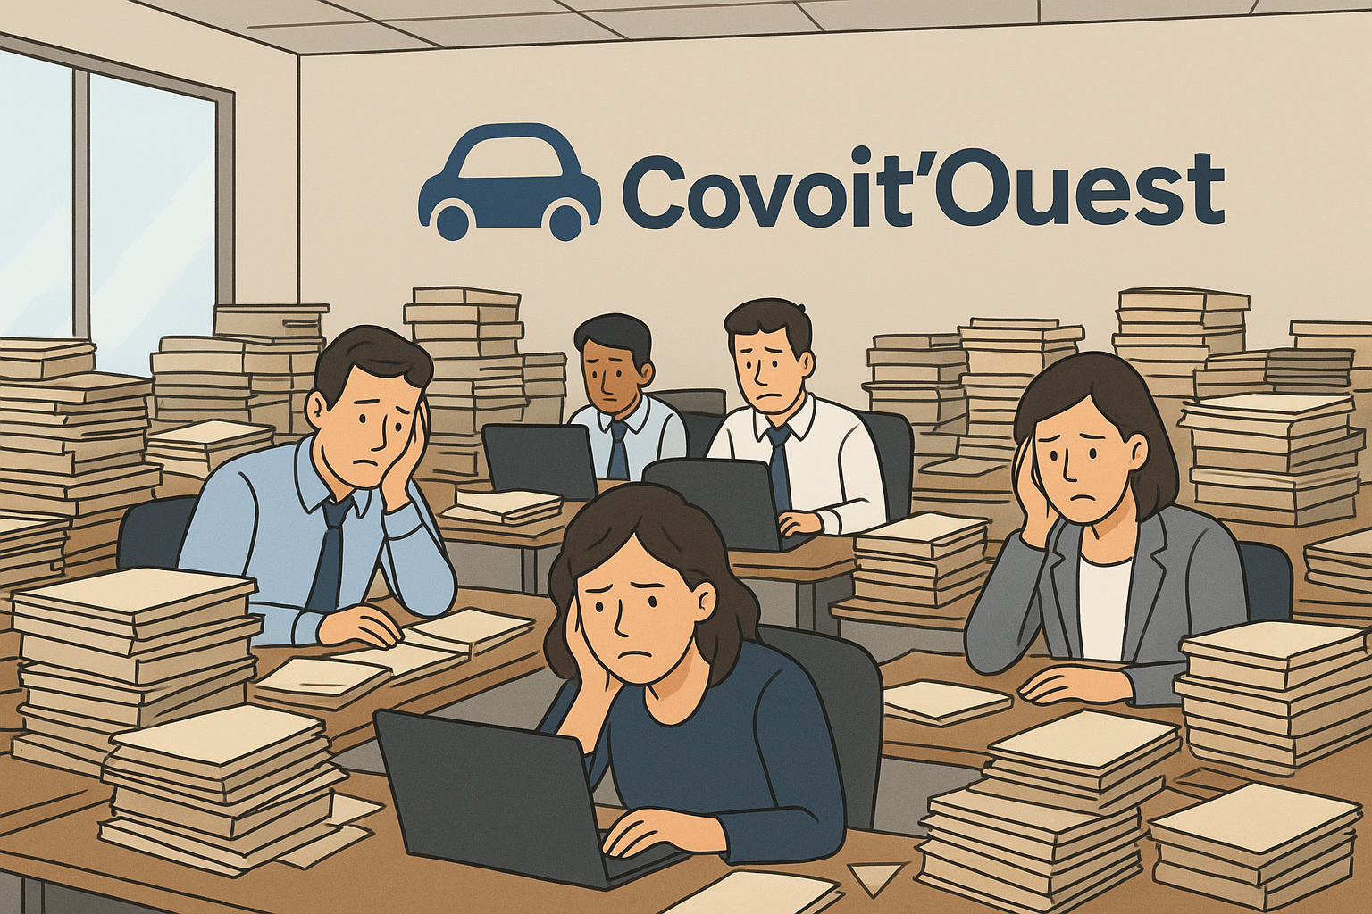
Il était une fois …..

Slide 5
Il était une fois… Covoit’Ouest
Il était une fois une entreprise appelée Covoit’Ouest, spécialisée dans le covoiturage régional. Au départ, tout se passait à petite échelle : quelques trajets par jour, quelques dizaines de clients, et un tableau Excel pour suivre les réservations. Mais au fil du temps, l’entreprise grandit rapidement. Les inscriptions affluaient, les demandes de trajets se multipliaient, et les employés commençaient à s’emmêler dans les informations.
Sans ERP ni CRM, la situation devint rapidement chaotique :
Les trajets étaient parfois réservés deux fois, car les informations n’étaient pas centralisées.
Les clients se plaignaient de délais dans les réponses et d’erreurs dans les confirmations.
Les équipes commerciales perdaient du temps à chercher des informations dispersées entre emails, fichiers Excel et carnets papier.
La direction avait du mal à obtenir une vision claire du chiffre d’affaires, des trajets populaires ou des performances des conducteurs.
Bref, c’était un vrai bordel organisationnel : chaque département travaillait en silo, et la communication interne était presque inexistante.
Pour résoudre ces problèmes, Covoit’Ouest décida d’implémenter deux outils stratégiques : un ERP (Enterprise Resource Planning) et un CRM (Customer Relationship Management).

Slide 6
Suite du texte
L’ERP permit de centraliser toutes les opérations internes :
Gestion des trajets, réservations et paiements.
Suivi des disponibilités des conducteurs et des véhicules.
Automatisation des factures et rapports financiers.
Le CRM, quant à lui, centralisa toutes les informations sur les clients et prospects :
Historique des trajets, préférences et feedback des clients.
Suivi des campagnes marketing et fidélisation des utilisateurs.
Communication simplifiée entre l’équipe commerciale et le support client.
Grâce à ces outils :
Les erreurs de réservation disparurent, car toutes les données étaient centralisées.
Les clients reçurent des réponses rapides et personnalisées.
Les équipes gagnèrent un temps précieux et purent se concentrer sur des tâches à forte valeur ajoutée.
La direction obtint une vision globale et précise, permettant de prendre des décisions stratégiques basées sur des données fiables.
Ainsi, Covoit’Ouest, autrefois plongée dans le chaos, devint une entreprise fluide, organisée et efficace. L’ERP et le CRM avaient transformé la gestion quotidienne et ouvert la voie à une croissance durable.
Et c’est ainsi que Covoit’Ouest passa du bordel organisationnel à l’excellence opérationnelle, prouvant qu’une bonne stratégie numérique peut changer le destin d’une entreprise.

Slide 7
Comme ERP et CRM Covoit utilise Odoo
Avantages d’Odoo
Solution tout-en-un
Odoo regroupe ERP, CRM, gestion des ventes, achats, stocks, comptabilité, ressources humaines et marketing dans une seule plateforme.
Centralisation des données
Toutes les informations sont stockées dans un système unique, évitant les doublons et les erreurs.
Automatisation des processus
Gestion automatisée des factures, des relances clients, des commandes et des stocks, ce qui réduit les tâches manuelles.
Personnalisation et modularité
Possibilité d’ajouter ou de retirer des modules selon les besoins spécifiques de l’entreprise.

Slide 8
Inconvénients d’Odoo
Coût total
Même si Odoo Community est gratuit, la version Enterprise et certains modules avancés peuvent devenir coûteux pour les petites entreprises.
Courbe d’apprentissage
Les utilisateurs doivent se former pour maîtriser tous les modules, ce qui peut prendre du temps.
Personnalisation parfois complexe
Certaines personnalisations avancées nécessitent des compétences techniques (développement Python ou connaissances Odoo Studio).
Performance pour les grandes bases de données
Avec un très grand volume de données, Odoo peut parfois devenir lent si l’infrastructure n’est pas optimisée.
Dépendance à Internet (pour Odoo en SaaS)
L’accès à la plateforme en ligne nécessite une connexion stable.

Slide 9


Installons Odoo

Slide 10
Installation de Odoo
Pour l’installation, nous allons utiliser Docker.
Pour ce faire, dans un dossier, il faut créer 2 documents.
docker-compose.yml et Dockerfile. Ensuite il faut bien configurer les fichiers puis lancer le conteneur.
Ensuite il faut se rendre sur son localhost pour accéder a la configuration

Slide 11
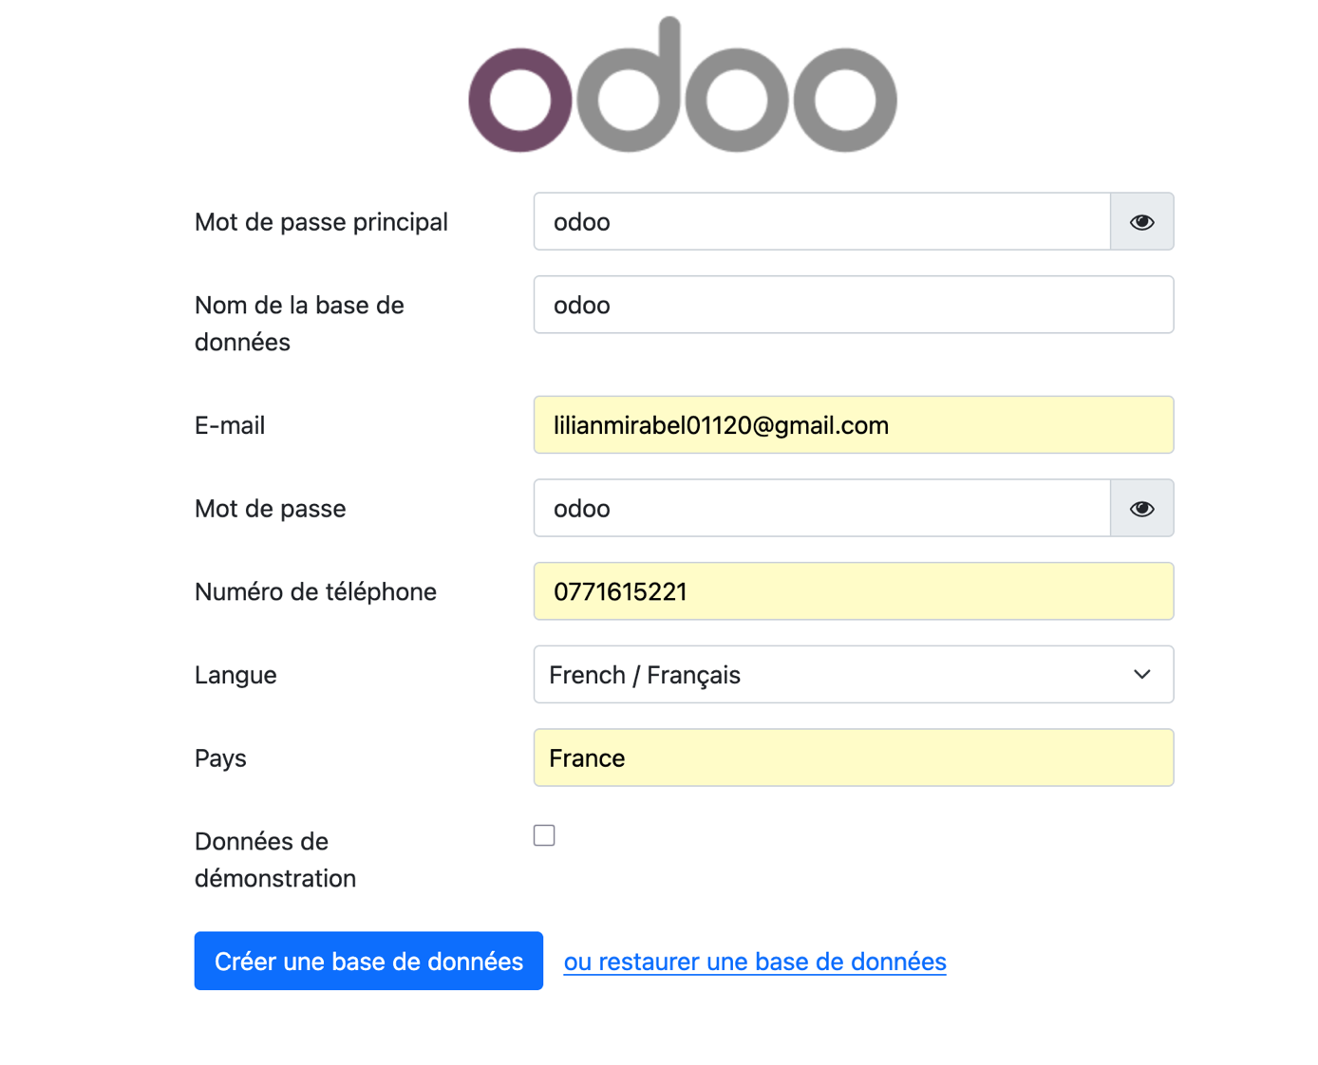
Configurer Odoo à la première connexion

Slide 12
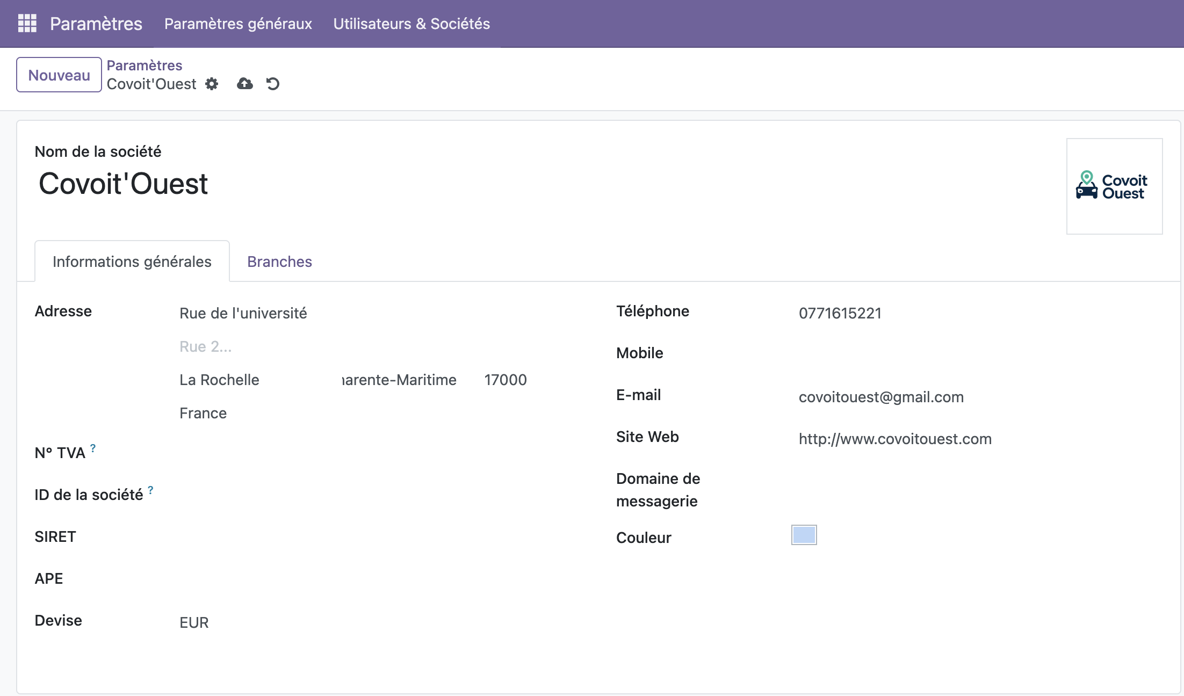
Paramétrage de l’entreprise

Slide 13
Odoo propose des catalogues d’application

Slide 14
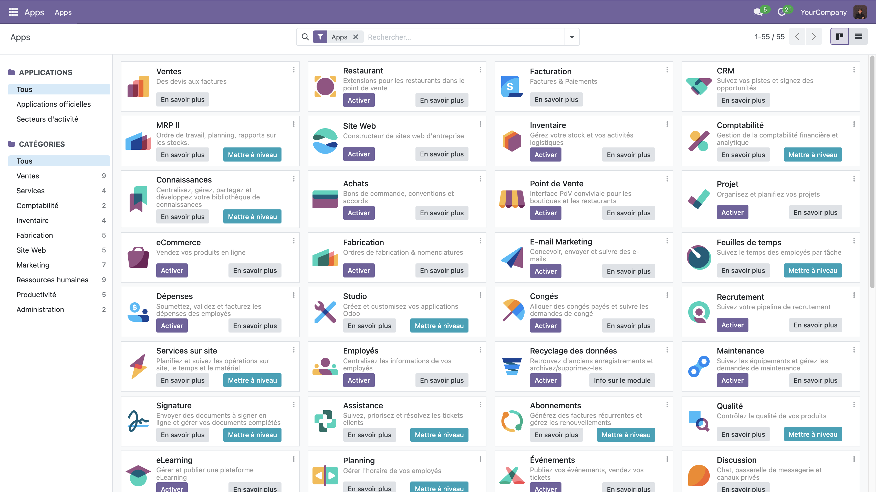
Catalogue des applications

Slide 15
Les applications Odoo
Elles sont modulaires
Open-source avec la possibilité d’en développer
Facile d’intégration
Quasiment tous les secteurs sont représentés

Slide 16
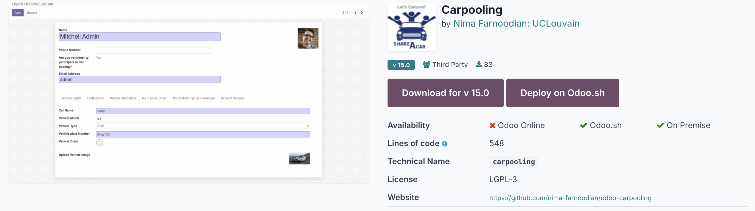
Revenons a notre Covoit’Ouest
Il existe un module communautaire (et français☺) pour le covoiture.
Malheureusement, je n’ai pas réussi a l’installer pour l’utiliser.

